Slide 1
嵌入式影像處理 題目：水果熟成辨識
組員：陳映吾
林俊豪
許軒龍
陳韋綸

Slide 2

需求：
作業系統：樹莓派（Ubuntu）
軟體版本：Python 3.7
OpenCV 4.0
硬體設備：USB攝像頭

Slide 3
限制：
品種：
➔聖女、玉女小番茄
環境：
➔採光良好

Slide 4
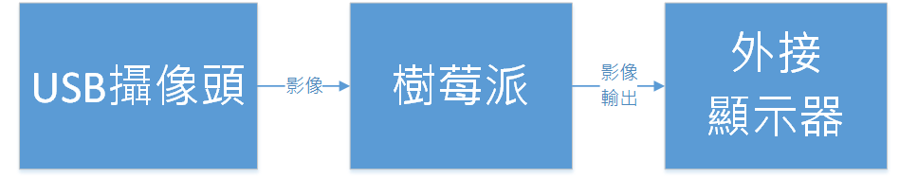
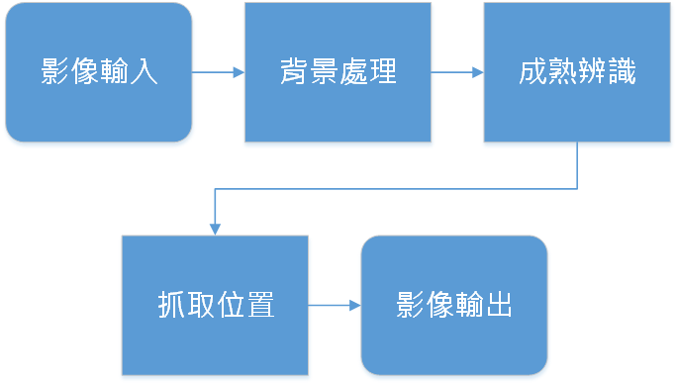
設計：

Slide 5
完成進度：
專案進度 | 顏色辨識 | 輪廓辨識 | 影像訓練 | 測試訓練成果
採用方法 | HSV顏色辨識模組判斷紅色與綠色 | 利用灰階+二值化等等方式來完成 | KNN(暫定)
結果 | 成功

Slide 6
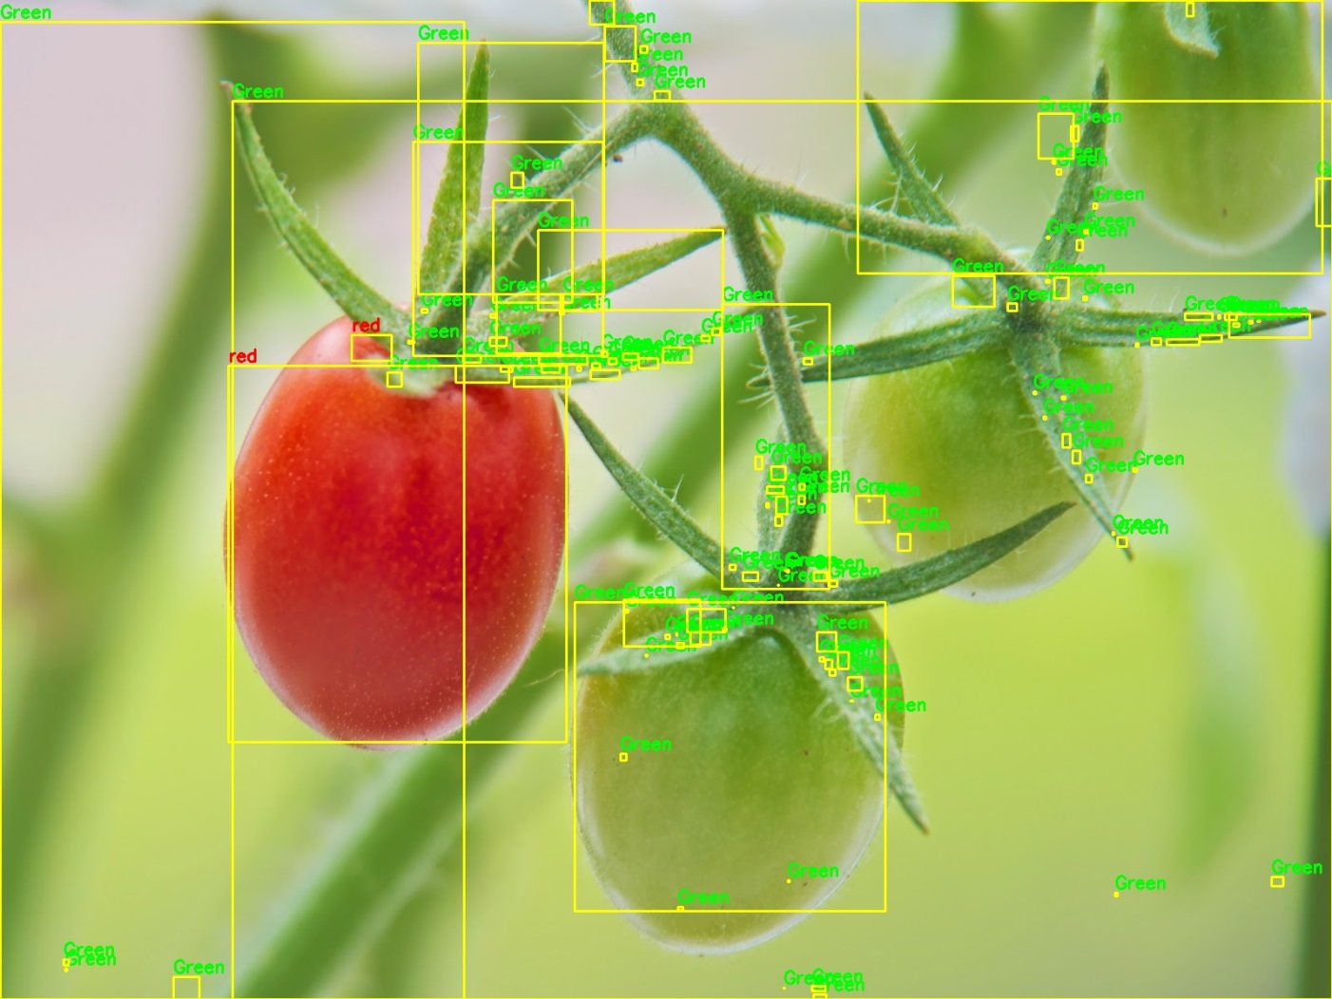
顏色辨識：

Slide 7
Thanks for your attention

